Slide 1
Programa de Educación sobre Sobredosis de Opioides y Naloxona de Virginia
Capacitación de rescatistas no profesionales
Actualizado julio 2019
Programa de Educación sobre Sobredosis de Opioides y Naloxona de Virginia
Departamento de Servicios de Salud Conductual y del Desarrollo de Virginia

Slide 2
Objetivos de aprendizaje
Comprender el programa REVIVE! y la legislación
Comprender lo que es una adicción
Comprender cómo ocurren las emergencias por sobredosis de opioides y cómo reconocerlas
Comprender cómo funciona la naloxona
Identificar los factores de riesgo que pueden hacer que alguien sea más susceptible a una emergencia por sobredosis de opioides
Disipar mitos comunes sobre cómo revertir una sobredosis de opioides
Aprender cómo responder a una emergencia por sobredosis de opioides con la administración de naloxona

Slide 3
Justificación de la educación sobre Naloxona
Número total de sobredosis fatales de opioides por trimestre y año de fallecimiento, 2007-2019*
Desde 2013, la sobredosis mortal de drogas ha sido el método principal de muerte no natural en Virginia, superando todas las otras formas de muerte no natural, incluidos homicidios, suicidios, accidentes automovilísticos y muertes indeterminadas.
En 2019, hubo 1,289 muertes por todos los opioides, que incluyen todas las versiones de fentanilo, heroína, opioides recetados y U-47700 (un opioide sintético fabricado ilícitamente).
Número de fatalidades

Slide 4
Protecciones legales en respuesta a las sobredosis
Ley del Buen Samaritano de Virginia (se aplica a cualquier rescatista no profesional que responda a una sobredosis)
Cualquier persona que:
21. De buena fe, administra naloxona u otro antagonista opioide utilizado para la reversión de sobredosis de una persona que se cree que está sufriendo o está por sufrir una sobredosis de opioides que pone en peligro la vida de conformidad con las disposiciones de la subsección Z de § 54.1-3408 no será responsable de ningún daño civil por cualquier lesión personal que resulte de cualquier acto u omisión en la administración de naloxona u otro antagonista opioide usado para la reversión de sobredosis, a menos que dicho acto u omisión sea el resultado de negligencia grave o mala conducta intencional y sin sentido.
Subsección Z de § 54.1-3408:
Z. Una persona que de otro modo no esté autorizada para administrar naloxona u otro antagonista opioide usado para la reversión de una sobredosis puede administrar naloxona u otro antagonista opioide usado para la reversión de sobredosis de una persona que se cree que está sufriendo o está a punto de sufrir una sobredosis de opioides potencialmente mortal.

Slide 5
Informe seguro de una sobredosis
(se aplica a personas involucradas en una situación de sobredosis)
§ 18.2-251.03 Arresto y enjuiciamiento cuando se sufre o se notifica una sobredosis
Ninguna persona será sometida al arresto o enjuiciamiento por
la compra, posesión o consumo ilegal de alcohol de conformidad con § 4.1-305,
posesión de una sustancia controlada de conformidad con § 18.2-250,
posesión de marihuana de conformidad con § 18.2-250.1, intoxicación alcohólica en público de conformidad con § 18.2-388,
o posesión de parafernalia controlada de conformidad con § 54.1-3466 si:
1. Dicha persona (i) de buena fe, busca u obtiene atención médica de emergencia (a) para sí mismo, si está sufriendo una sobredosis, o (b) para otro individuo, si dicho otro individuo está sufriendo una sobredosis, o (ii ) está sufriendo una sobredosis y otra persona, de buena fe, busca u obtiene atención médica de emergencia…
2. Dicha persona permanece en la escena de la sobredosis o en cualquier lugar alternativo al que él o la persona que requiere atención médica de emergencia ha sido transportada hasta que un oficial de la policía responda al informe de una sobredosis. Si no hay ningún oficial de la policía presente en la escena de la sobredosis o en el lugar alternativo, dicha persona deberá cooperar con la policía como se establece en este documento;
3. Tal persona se identifica ante el oficial de la policía que responde al informe de la sobredosis; y
4. Las pruebas para el enjuiciamiento de un delito enumerado en esta subsección se obtuvo como resultado de que la persona solicitó u obtuvo atención médica de emergencia.
Nota: C. Las disposiciones de esta sección no se aplicarán … durante la ejecución de una orden de cateo o durante la realización de un cateo legal o un arresto legal.

Slide 6
La orden permanente y el acceso a la Naloxona
Se ha emitido una orden permanente para el Estado de Virginia que permite a las personas ir a cualquier farmacia a comprar naloxona sin obtener primero una receta de su médico.
La naloxona se puede obtener de:
Departamentos de salud locales (sin costo)
Juntas de servicios comunitarios (sin costo)
Farmacias comunitarias (seguro o pago directo)
**** Llame a su departamento de salud o junta de servicios comunitarios antes de ir a preguntar sobre la disponibilidad de naloxona.****

Slide 7
Comprender la adicción
Las personas no planean volverse adictas a las drogas.
Cuando las personas toman una droga por primera vez, es posible que les guste cómo les hace sentir. Creen que pueden controlar cuánto y con qué frecuencia usan la droga. Pero las drogas pueden quitar el control de las personas. Las drogas pueden cambiar el cerebro.
La adicción se refiere a los trastornos por uso de sustancias en el extremo severo del espectro y se caracteriza por la incapacidad de una persona para controlar el impulso de usar drogas, incluso cuando hay consecuencias negativas.
https://easyread.drugabuse.gov/content/what-addiction

Slide 8
Video sobre ‘semillas’ (Nuggets)
Video cortesía de Filmbuilder and Friends. En línea, se puede ver el video en https://youtu.be/HUngLgGRJpo

Slide 9
¿QUÉ ES UN OPIOIDE?
Los Opioides son una clase de drogas que incluyen:
Heroína
Opioides sintéticos (como el fentanilo)
Medicamentos para el dolor disponibles legalmente con receta médica (como oxicodona (OxyContin®), hidrocodona, (Vicodin®) morfina, etc.)

Slide 10
Opioides comunes
Genérico | Comercial | Callejero
Hidrocodona | Lortab, Vicodin | Hydro, Norco, Vikes
Oxicodona | Oxycontin, Percocet | Ox, Oxys, Oxycotton, Kicker, Hillbilly Heroin
Morfina | Kadian, MSContin | M, Miss Emma, Monkey, White Stuff
Codeína | Tylenol #3 | Schoolboy, T-3s
Fentanilo | Duragesic | Apache, China Girl, China White, Goodfella, TNT
Carfentanilo | Wildnil | Drop Dead, Flatline, Lethal Injection,
Hidromorfona | Dilaudid | Dill, Dust, Footballs, D, Big-D, M-2, M-80s, Crazy 8s, Super 8s
Oximorfona | Opana | Blue Heaven, Octagons, Oranges, Pink, Pink Heaven, Stop Signs
Meperidina | Demerol | Dillies, D, Juice
Metadona | Dolophine, Methadose | Meth, Junk, Fizzies, Dolls, Jungle Juice
Heroína | Diacetylmorphine | Dope, Smack, Big H, Black Tar, Dog Food
Buprenorfina | Bunavail, Suboxone, Subutex, | Sobos, Bupe, Stops, Oranges
Tramadol | Ultram, ConZip | Chill Pills, Trammies, Ultras

Slide 11
¿Qué es una sobredosis de opioides?
El opioide encaja exactamente en el receptor
Opioide
Opioid
El cerebro tiene muchos, muchos receptores para opioides. Demasiado ajuste de opioides en demasiados receptores hace la respiración más lenta o la detiene.
Receptor opioide en el cerebro

Slide 12
¿Cuáles son los factores de riesgo
que pueden hacer que alguien sea más propenso a sufrir una sobredosis?

Slide 13
Factores de riesgo de sobredosis de opioides
Ciertas personas corren un mayor riesgo de emergencias por sobredosis de opioides, que incluyen:
Sobredosis previa
Tolerancia reducida: usuarios de drogas que dejaron de usar debido a abstinencia, enfermedad, tratamiento o encarcelamiento
Mezcla de drogas: combinación de opioides con otras drogas, como alcohol, estimulantes o depresores. Combinar los estimulantes y depresores NO CANCELA EL EFECTO DE UNO NI OTRO
Usar drogas estando solo
Variaciones de la dosis o cantidad o cambiar las formulaciones (por ej., cambiar de acción rápida a liberación prolongada)
Condiciones médicas tales como enfermedad pulmonar crónica o problemas de riñón o hígado

Slide 14
¿Cómo puede saber la diferencia
entre alguien que está drogado y
alguien que ha sufrido una sobredosis?

Slide 15
Signos de una sobredosis de opioides
Realmente drogado | Sobredosis
Los músculos se relajan | La cara está muy pálida o húmeda
El habla es lenta o tiene dificultar para hablar | La respiración es poco frecuente o se ha detenido
Somnoliento, cabeceando | Ronquidos profundos o gorgoteo (estertor de muerte)
Sensible a gritos, frotar el esternón o pellizcar el lóbulo de la oreja | No responde a ningún estímulo
Frecuencia cardíaca y/o pulso normal, tono de piel normal | Frecuencia cardíaca y/o pulso lentos o ausentes
Las pupilas se contraen y parecen pequeños puntitos | Para las personas de piel más clara, el tono de la piel se vuelve púrpura azulado, para las personas de piel más oscura, se vuelve grisácea o cenicienta.
Si alguien está haciendo sonidos desconocidos mientras "duerme", vale la pena intentar despertarlo. Muchos seres queridos de los usuarios de drogas pensaban que una persona estaba roncando, cuando en realidad la persona estaba en sobredosis. Estas situaciones son una oportunidad perdida para intervenir y salvar una vida.

Slide 16
¿Cuáles son algunos mitos que ha
oído sobre las formas de revertir una sobredosis de opioides?

Slide 17
Mitos sobre la respuesta a una sobredosis
Existen muchos mitos sobre cómo revertir una sobredosis de opioides.
A continuación mencionamos algunos, y por qué NO DEBERÍA HACERLOS.
NO ponga al individuo en una bañera. Podría ahogarse.
NO induzca el vómito ni le dé al individuo algo de beber. Podrían ahogarse.
NO ponga a la persona en un baño de hielo ni ponga hielo en su ropa o en ningún orificio corporal. Enfriar la temperatura central de una persona que está experimentando una emergencia por sobredosis de opioides es peligroso porque puede deprimir aún más su frecuencia cardíaca.
NO intente estimular al individuo de una manera que pueda causar daño, como abofetearlo con fuerza, patearlo u otras acciones más agresivas que puedan causar daño físico a largo plazo.
NO los inyecte con sustancias extrañas (por ejemplo, agua salada o leche) ni otras drogas ni los obligue a comer o beber nada. No ayudará a revertir la sobredosis y puede exponer al individuo a infecciones bacterianas o virales, abscesos, endocarditis, celulitis, asfixia, etc.

Slide 18
¡La naloxona es la única respuesta efectiva a una emergencia por sobredosis de opioides!

Slide 19
¿QUÉ ES LA NALOXONA?
Naloxona es un medicamento diseñado para revertir rápidamente la sobredosis de opioides
DISPONIBLE EN TRES FORMULACIONES APROBADAS POR LA FDA: INYECTABLE, AUTOINJECTABLE Y AEROSOL NASAL

Slide 20
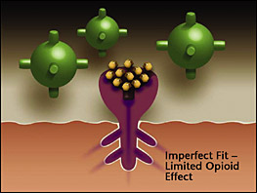
¿Cómo funciona la Naloxona
Opioide
La naloxona tiene una afinidad más fuerte con los receptores de opioides que el opioide, por lo que retira al opioide de los receptores por un corto periodo (30-90 minutos) y permite que la persona respire nuevamente.
Naloxona
Receptor de opioides

Slide 21
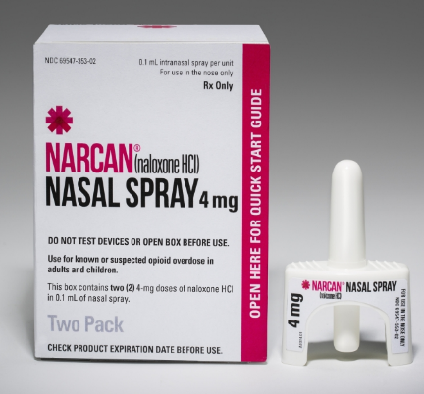
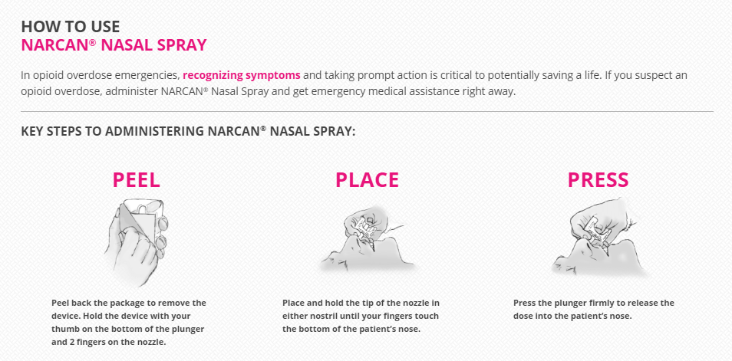
Aerosol nasal Narcan
2 dosis en cada kit
CÓMO UTILIZAR
AEROSOL NASAL NARCAN
En emergencias por sobredosis de opioides, reconocer los síntomas y tomar acción inmediata en crítico para potencialmente salvar una vida. Si sospecha una sobredosis de opioides, administre el aerosol nasal NARCAN® y obtenga asistencia médica de emergencia inmediatamente
PASOS CLAVE PARA ADMINISTRAR EL AEROSOL NASAL NARCAN:
DESPEGAR
COLOCAR
PRESIONAR
Despegue el paquete para sacar el dispositivo. Sostenga el dispositivo con el pulgar en la parte inferior del émbolo y 2 dedos en la boquilla
Coloque y sostenga la punta de la boquilla en cualquiera de las fosas nasales hasta que los dedos suyos toquen la parte inferior de la nariz del paciente
Presione el émbolo firmemente para liberar la dosis en la nariz del paciente

Slide 22
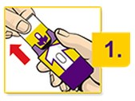
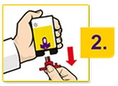
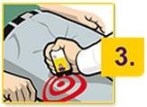
Autoinyector Evzio
2 dosis en cada kit
Saque el EVZIO del paquete exterior.
No avance al Paso 2 (no quite el protector de seguridad rojo) hasta que
esté listo para usar el EVZIO. Si no está listo para usar el EVZIO, colóquelo
de nuevo en el paquete exterior para su posterior uso.
Retire el protector de seguridad rojo.
Para reducir la posibilidad de una inyección accidental, no toque la base negra del autoinyector, que es donde sale la aguja. Si ocurre una inyección accidental, busque ayuda médica de inmediato.
Nota: El protector de seguridad rojo está hecho para ajustarse muy bien. Tire firmemente para quitarlo. No reemplace el protector de seguridad rojo después de quitarlo.
Coloque el extremo negro contra la parte media del muslo externo, a través de la ropa (pantalones, jeans, etc.) si es necesario, luego presione firmemente y manténgalo en su lugar durante 5 segundos.
Nota: La aguja inyectará y luego se retraerá en el autoinyector EVZIO y no será visible después del uso.

Slide 23
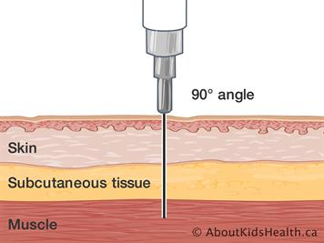
Naloxona inyectable
Naloxona inyectable
Requiere montaje. Siga las siguientes instrucciones:
Esta clase no enseña cómo administrar la inyección
Retire la tapa del vial de naloxona y destape la aguja
Utilice una aguja larga: Virginia requiere una jeringa (3 ml) con un calibre 23-25 ​​y una aguja intramuscular (IM) de 1-1.5 pulgadas
Si hay disponibilidad primero limpie la piel con un algodón con alcohol.
Está bien inyectar a través de la ropa si es necesario.
Inserte la aguja a través del tapón de goma y el vial debe estar con el tapón hacia abajo.
Tire del émbolo y extraiga 1 ml.
llenar hasta 1 ml
Inyecte 1 ml de naloxona en el músculo de la parte superior del brazo o del muslo
Ángulo de 90° para asegurarse de llegar al músculo
Si no hay reacción en 3 minutos, administre la segunda dosis.
Piel
Tejido subcutáneo
Músculo

Slide 24
Cómo almacenar la Naloxona
La naloxona tiene una vida útil de aproximadamente 2 años (verifique la etiqueta de su producto). Almacene entre 59°F y 77°F.
La naloxona se puede almacenar por períodos cortos hasta 104°F.
No almacene la naloxona en el automóvil en días calurosos de verano.
No congele ni deje la naloxona en un automóvil durante el invierno.
La naloxona puede no ser tan efectiva si no se almacena adecuadamente. Solo deseche la naloxona una vez que tenga un reemplazo. Si no reemplaza la naloxona antes de que necesite usarla, es mejor usarla, incluso si no se ha almacenado correctamente.
La naloxona no hace daño cuando expira la fecha, por lo que puede usar una dosis expirada en caso de emergencia si no tiene dosis nuevas disponibles.
Almacénela en un lugar oscuro y protegida contra la luz.
Manténgala fuera del alcance y de la vista de los niños.

Slide 25
Seguridad de la naloxona
Los efectos secundarios graves del uso de naloxona son muy raros.
El uso de naloxona durante una sobredosis supera con creces cualquier riesgo de efectos secundarios. Si la causa de la inconsciencia es incierta, no es probable que administrar naloxona cause más daño a la persona. Los efectos secundarios informados a menudo están relacionados con la abstinencia aguda de opioides.
La naloxona no revertirá las sobredosis de otras drogas, como el alcohol, las benzodiacepinas, la cocaína o las anfetaminas.
La naloxona no tiene potencial de abuso.
La naloxona tiene la misma dosis para un adulto y un niño.

Slide 26
Pasos para responder a una sobredosis de opioides
Verificar la capacidad de respuesta
Llamar al 911, si debe dejar al individuo solo, colóquelo en posición de recuperación.
Dar 2 respiraciones de rescate (si la persona no respira)
Administrar naloxona
Continuar la respiración de rescate
Evaluar y responder según el resultado de la primera administración de naloxona
** Si en algún momento debe dejar a una persona que no responde, colóquela en posición de recuperación **

Slide 27
1. Verificar la capacidad de respuesta
Intente estimularlo. Puede gritarle el nombre, tocar su hombro o pellizcar el lóbulo de la oreja.
Frótele el esternón. Haga un puño y arrastre sus nudillos con fuerza hacia arriba y abajo por el frente del esternón (hueso en medio del pecho) de la persona. Esto a veces es suficiente para despertar a la persona.
Verifique la respiración. Coloque su oreja sobre la boca y la nariz de la persona viendo también el pecho de la persona. Sienta para ver si hay respiración y observe si el pecho de la persona sube y baja.
Si la persona no responde o no respira, continúe con el paso 2

Slide 28
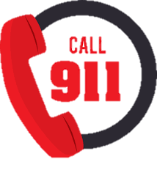
2. Llamar al 911
Llamar al 911 inmediatamente cuando se responde a una sobredosis es vital. Una persona que ha sufrido una sobredosis debe ser evaluada por profesionales médicos.
Si hay más de una persona alrededor, indique a otra persona que llame al 911.
Si hay un teléfono celular llame al 911, ponga el "altavoz" y coloque el teléfono en el suelo.
Informe que la respiración de la persona está lenta o se ha detenido, que no responde, que se sospecha una sobredosis y proporcione la ubicación exacta.

Slide 29
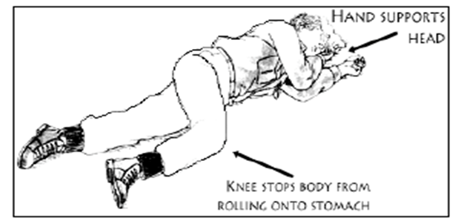
Posición de recuperación
Manos apoyando la cabeza
Si necesita dejar a la persona para obtener su kit de naloxona o por cualquier otro motivo, póngalo en posición de recuperación.
Usando la posición de recuperación :
Coloque a la víctima de una sobredosis boca arriba.
Gire a la persona ligeramente hacia un lado.
Dóblele la rodilla que está arriba de la otra.
Ponga la mano superior de la persona debajo de la cabeza
Esta posición debe evitar que la persona ruede sobre su estómago o espalda y evitar que se asfixie en caso de vómito.
Asegúrese de que la persona sea accesible y visible para los rescatistas; no cierre ni ponga llave a las puertas que impidan que los rescatistas puedan encontrar o tener acceso a la persona.
La rodilla evita que el cuerpo ruede sobre el estómago

Slide 30
3. Dar 2 respiraciones de rescate
Coloque a la persona boca arriba.
Incline la barbilla hacia arriba para abrir la vía aérea.
Tápele la nariz con una mano y dé 2 respiraciones similares de tamaño regular. Sóplele suficiente aire en los pulmones para que se le eleve el pecho. Si al mirar de reojo, usted no ve que el pecho se levanta, inclínele más la cabeza hacia atrás y asegúrese de taparle la nariz.

Slide 31
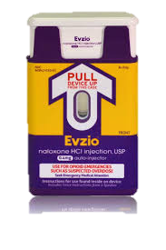
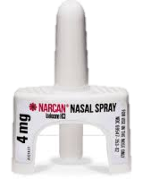
4. Administrar naloxona
Por lo general la naloxona comienza a actuar entre 30 y 45 segundos después de administrarla, pero le damos a la persona hasta 3 minutos para responder. Mientras espera que la naloxona surta efecto, comience inmediatamente el Paso 5.

Slide 32
5. Respiración de rescate o RCP (si el rescatista está capacitado en RCP o el 911 le indicó que lo hiciera)
Coloque a la persona boca arriba.
Inclínele la barbilla hacia arriba para abrir la vía aérea.
Tápele la nariz con una mano y dé 2 respiraciones similares de tamaño regular. Sóplele suficiente aire en los pulmones para que se le eleve el pecho. Si al mirar de reojo, usted no ve que el pecho se levanta, inclínele más la cabeza hacia atrás y asegúrese de taparle la nariz.
Repita, dé 1 respiración cada 5 segundos.
TENGA EN CUENTA: es posible que haya escuchado que las pautas recientes de RCP recomiendan “RCP con solo las manos” o solo compresiones torácicas en lugar de respiración de rescate y compresiones del pecho. Estas pautas son para las personas no profesionales que responden a un paro cardíaco y NO a una sobredosis. Todavía se recomienda que realice la respiración de rescate para una sobredosis, donde el problema principal es la depresión respiratoria y no el paro cardíaco. El daño cerebral puede ocurrir después de tres a cinco minutos sin oxígeno. La respiración de rescate lleva oxígeno al cerebro rápidamente. Una vez que le da naloxona, puede tomar algún tiempo para que surta efecto, por lo que es posible que la persona no comience a respirar por sí sola de inmediato. Continúe dando respiración de rescate/RCP hasta que la naloxona surta efecto o hasta que lleguen los servicios médicos de emergencia.

Slide 33
6. Evaluar y responder
La mayoría de los individuos se recuperarán después de administrar una sola dosis de naloxona. Idealmente, mientras realiza el Paso 5, la persona comenzará a respirar por sí misma.
Sin embargo, hay dos casos en los que es posible que deba administrar una segunda dosis de naloxona:
Situación A : Si el individuo no ha respondido a la dosis inicial en tres minutos
Situación B: Si el individuo ha recaído nuevamente en una sobredosis después de haberse recuperado previamente con la dosis inicial.

Slide 34
Cuándo administrar una segunda dosis de naloxona
Situación A: El individuo no ha respondido a la dosis inicial en tres minutos
Cuando esto ocurre:
La naloxona debería surtir efecto en 30-45 segundos, pero puede tomar más tiempo
Espere tres minutos (continúe la respiración de rescate/RCP durante este tiempo)
A los tres minutos, si aún no hay respuesta, administre una segunda dosis de naloxona
Si la persona no responde después de administrar la segunda dosis, continúe la respiración de rescate/RCP hasta que lleguen los servicios médicos de emergencia.

Slide 35
Cuándo administrar una segunda dosis de naloxona
Situación B: El individuo ha recaído nuevamente en una sobredosis después de haberse recuperado previamente con la dosis inicial.
La naloxona tiene una vida media muy corta: 30-90 minutos. En algunos casos, hay tantos opioides en el sistema que la persona puede recaer nuevamente en una sobredosis después de que el efecto de la naloxona haya desaparecido.
Si esto ocurre :
Repita los pasos 1 al 5
Continúe con la respiración de rescate/RCP
hasta que la persona se recupere o hasta que
lleguen los servicios médicos de emergencia.
Opioide
Naloxona
La naloxona tiene una afinidad más fuerte con los receptores de opioides que el opioide, por lo que retira al opioide de los receptores por un corto periodo (30-90 minutos) y permite que la persona respire nuevamente.
.
Receptor de opioides

Slide 36
Cuidados posteriores de una persona recuperada
Las personas se despiertan de una sobredosis de diferentes maneras.
Si bien las personas suelen estar confundidas y ansiosas, rara vez son violentas o combativas. Esta es una persona en angustia psicológica.
Muchas veces, cuando las personas sufren una sobredosis, no se dan cuenta de lo que ha sucedido.
Explique lo sucedido y enfatice la importancia de esperar a que lleguen los servicios médicos de emergencia para que puedan ser evaluadas.
Si la persona es adicta a los opioides, tendrá síntomas de abstinencia, ya que los opioides no se pueden adherir a los receptores mientras la naloxona esté presente - incluso si toma más drogas, esto no ayudará.
Hágales saber que una vez que el efecto de la naloxona desaparezca, podrían volver a sufrir una sobredosis si los opioides todavía están en su sistema.

Slide 37
Capacitación práctica
Tómese este tiempo para practicar escenarios simulados que responden a una sobredosis de opioides.
Verificar la capacidad de respuesta
Llamar al 911, si debe dejar al individuo solo, colóquelo en posición de recuperación.
Dar 2 respiraciones de rescate (si la persona no respira)
Administrar naloxona
Continuar la respiración de rescate
Evaluar y responder según el resultado de la primera administración de naloxona

Slide 38
Kits de REVIVE!
2 pares de guantes de vinilo
2 caretas de bolsillo
2 pegatinas de "Se ha administrado naloxona"
1 tarjeta de instrucciones
1 bolsa de transporte de lona
Si usa su capacitación de REVIVE!, ¡háganoslo saber usando el enlace que se encuentra en la tarjeta de instrucciones en su kit!

Slide 39
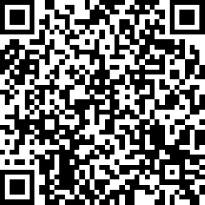
¡Gracias por su asistencia!
Para mayor información:
REVIVE@dbhds.virginia.gov
http://www.dbhds.virginia.gov/individuals-and-families/substance-abuse/revive
¡Complete la evaluación de la capacitación de hoy!
https://ww.surveymonkey.com/r/SGL3NCX

Slide 40
Agradecimientos
REVIVE! no sería posible sin la ayuda de muchos socios públicos y privados, a quienes DBHDS le gustaría agradecer por su invaluable asistencia:
Boston Public Health Commission Bureau of Justice Assistance
Chicago Recovery Alliance
The Chris Atwood Foundation
Delegate John O’Bannon, R-73
Joanna Eller
Harm Reduction Coalition
The McShin Foundation
Massachusetts Department of Public Health
Multnomah County (OR) Health Department
New York City Department of Mental Health and Hygiene
New York State Division of Criminal Justice Services
Ed Ohlinger
One Care of Southwest Virginia
Project Lazarus
SAARA Recovery Center of Virginia
San Francisco Department of Health/DOPE Project
University of Washington Alcohol and Drug Abuse Institute
Virginia Department of Criminal Justice Services
Virginia Department of Health
Virginia Department of Health Professions
The Virginia Harm Reduction Coalition

